Slide 1



O PROJETO
Daniel Maciel
Israel Tasca da Luz
Leonardo Maier
IOT – 11/2020

Slide 2


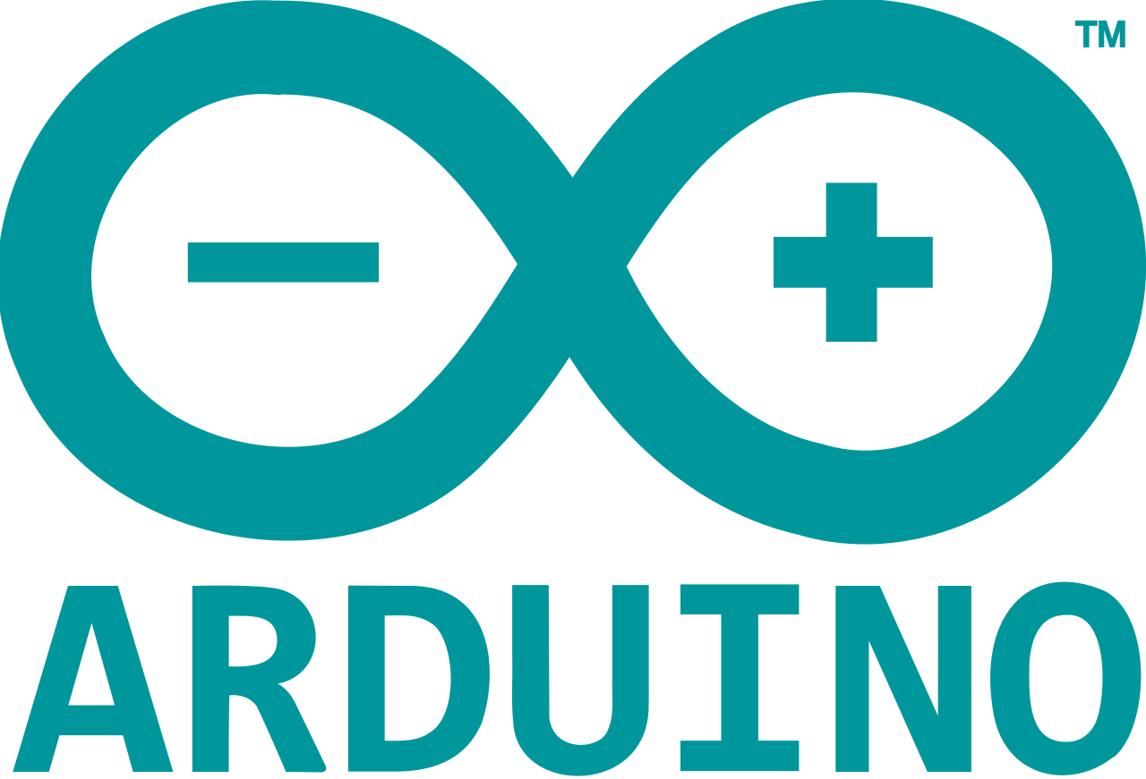



ARQUITETURA
EDGE
FOG
NUVEM
Daniel Maciel
Israel Tasca da Luz
Leonardo Maier
NUVEM
IOT – 11/2020

